Slide 1
Information zur Sprachenwahl
LATEIN
Benutzerhinweis Hier gibt es Etwas zum Hören. Schalten Sie bitte Ihren Lautsprecher ein. Sollten Sie dennoch nichts hören, schließen und öffnen Sie die Datei erneut.
Dieses Feld erscheint zur Erläuterung von Stichwörtern.
Sollten die eingefügten PDF-Dateien sich nicht automatisch beim Anklicken öffnen, finden Sie sie gesondert im Präsentationsordner.

Slide 2
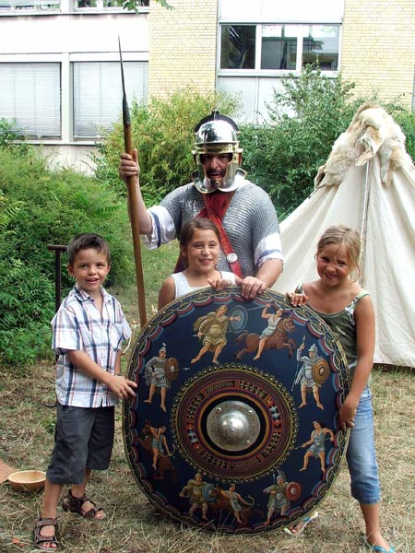
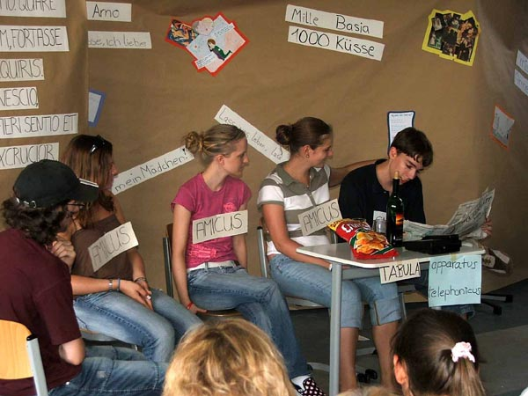
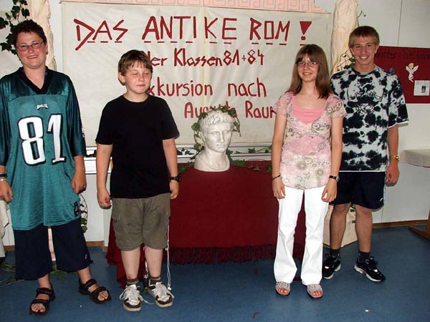
SALVETE

Slide 3
Vivamus, mea Lesbia, atque amemus,
rumoresque senum severiorum omnes unius aestimemus assis. Soles occidere et redire possunt: nobis, cum semel occidit brevis lux, nox est perpetua una dormienda. Da mi basia mille, deinde centum, dein mille altera, dein secunda centum, deinde usque altera mille, deinde centum. Dein, cum milia multa fecerimus, conturbabimus illa, ne sciamus, aut nequis malus invidere possit, cum tantum sciat esse basiorum.
Odi et amo. Quare id faciam, fortasse requiris. Nescio, sed fieri sentio et excrucior.

Slide 4
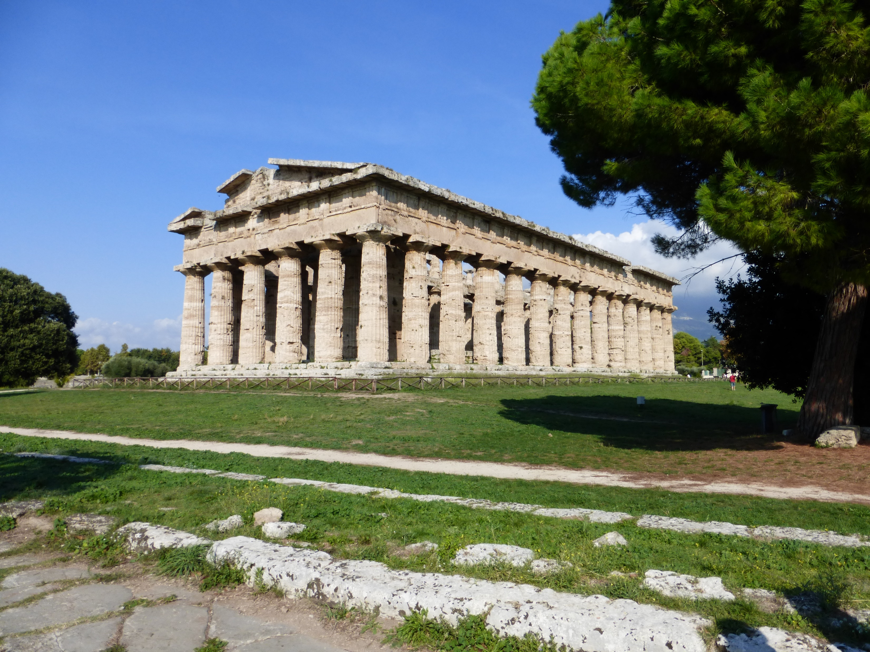
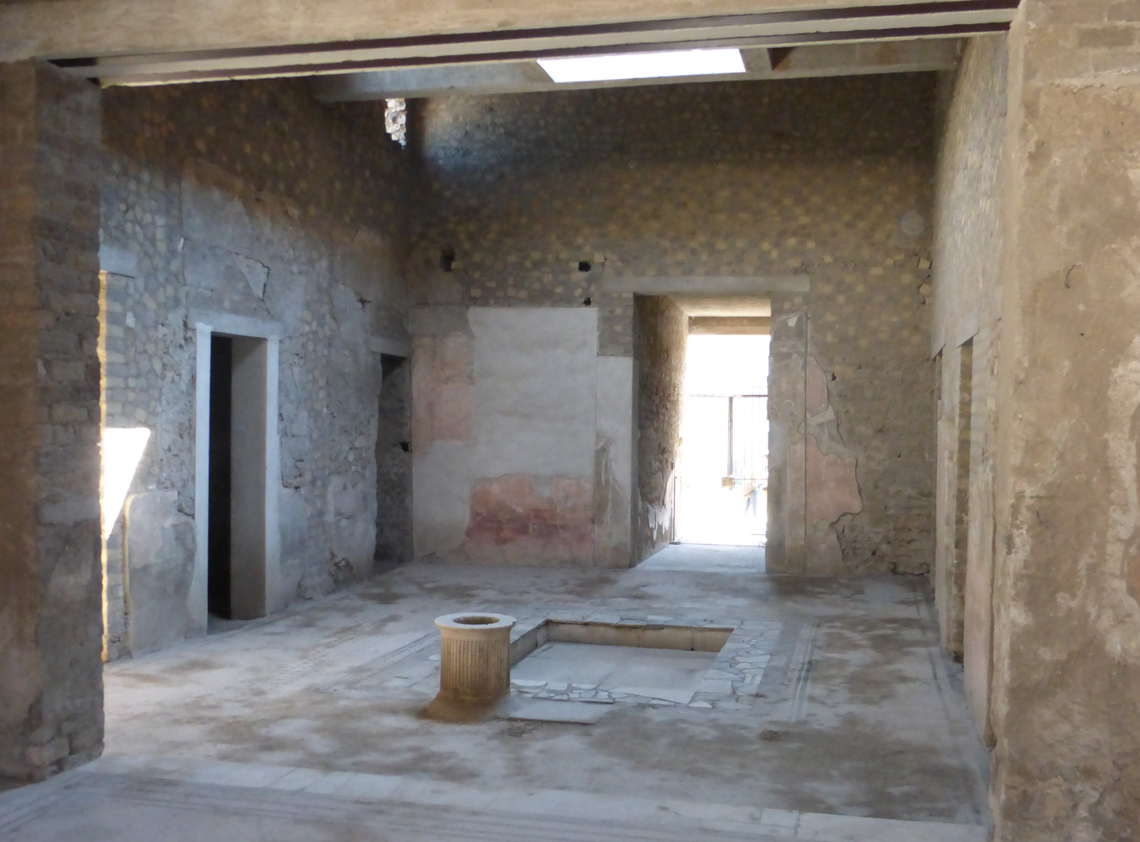
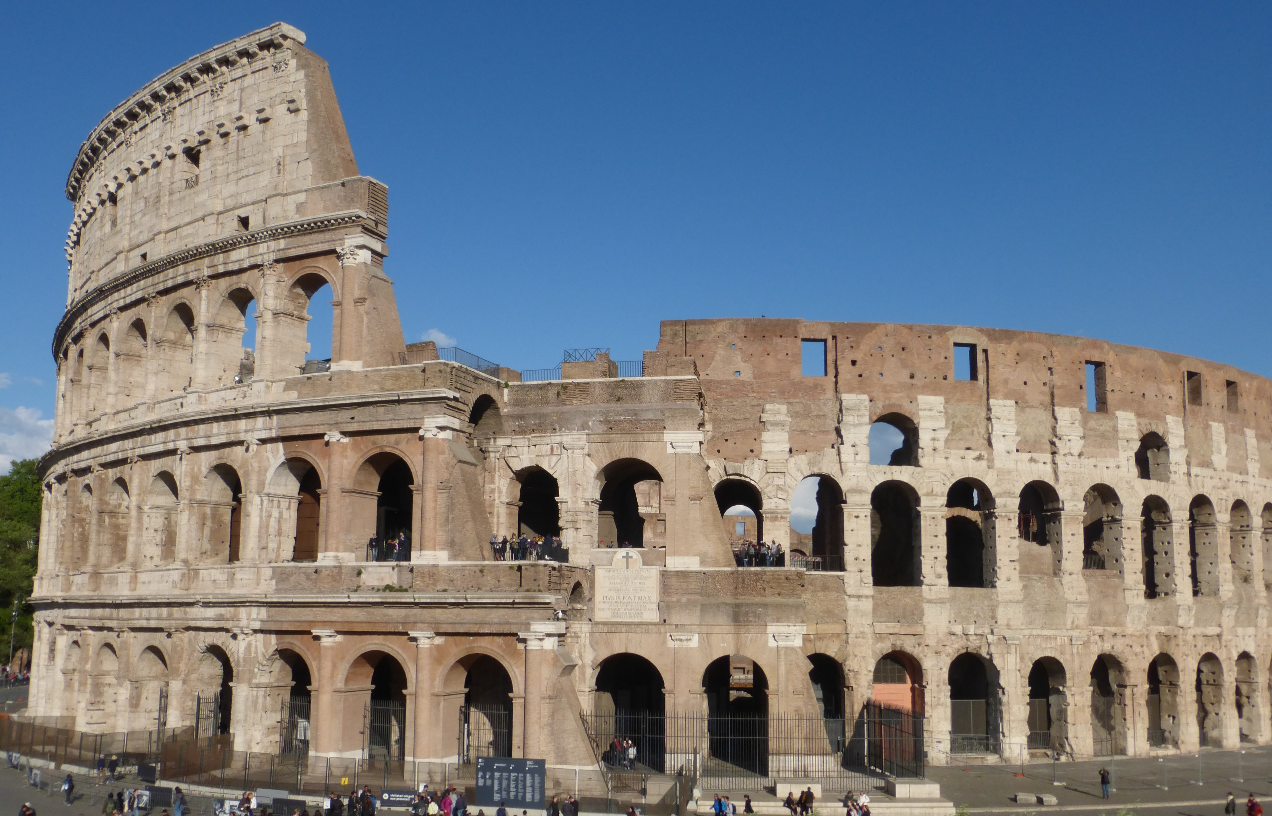
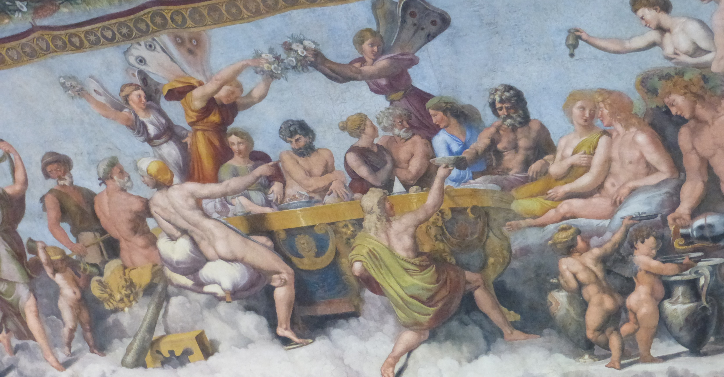
SALVETE

Slide 5
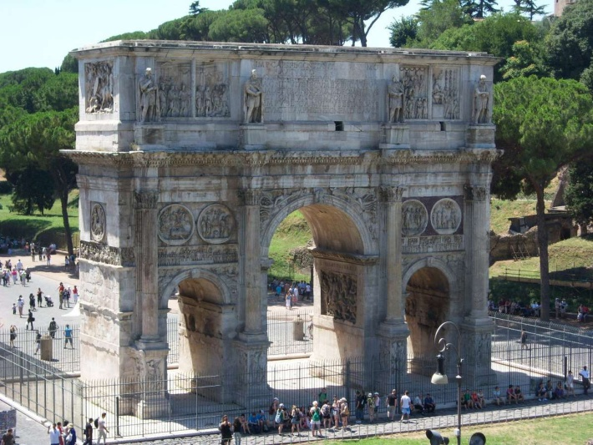
Latein ist lebendig
Wir beschäftigen uns nicht nur mit Sprache und antiker Literatur; es geht auch um Politik und Geschichte, Recht und Wirtschaft, Kunst und Musik, Religion und Philosophie, Technik und Naturwissenschaft – wie funktioniert etwa die Wasserversorgung in der Millionenstadt Rom? Und natürlich dem Alltag der Menschen, z.B. Schule und Kinderspiele.
Vielfalt von Themen
grundlegende Fragen
Texte aus allen Epochen
Das Erbe der Antike
Es tauchen ganz grundlegende Fragen auf: Wie gehen die Menschen miteinander um? Helfen sie sich – wie wir in der Corona-Krise? Oder: Was ist Gerechtigkeit, Freundschaft, ein glückliches Leben?
Man entdeckt: Viele Fragen, die wir heute diskutieren, spielten schon in der Antike eine Rolle.
Ein Glas Wein gefällig? Zum Glück haben die Römer uns gezeigt, wie es geht!
Vor unseren Gerichten gilt wie einst in Rom: „In dubio pro reo“ – Im Zweifel für den Angeklagten!
Neue Autobahn? Frage die römischen Straßenbauer!
28.Februar – Julius Caesar gab uns den Schalttag!
Was wurde aus den antiken Gedanken oder Errungenschaften? Wir schauen uns an, wie Themen der antiken Literatur in der modernen Literatur, Kunst oder Musik verarbeitet wurden. Wir ziehen Vergleiche zwischen der Antike und unserer Zeit und fragen, wie die Römer z.B. mit Fremden umgegangen sind oder wie Leute versorgt wurden, die keine Arbeit hatten.
Dabei sieht man, wie stark Europa und die westliche Welt von der Antike geprägt sind.
Wir benutzen zunächst natürlich unser Lateinbuch, dann nicht nur klassische antike Texte, sondern Texte aus allen Epochen, in denen Latein geschrieben wurde – bis in die Neuzeit!
Darf es mal Robinson Crusoe auf Latein sein? Orientalische Märchen? Oder gar Harry Potter?
Römische „Merkwürdigkeiten“: Gegrillter Flamingo? Soße aus vergorenem Fisch? Gladiatorenspiele? Urin als „Waschmittel“?
Derartiges kennenzulernen ist eine gute Übung zur Auseinandersetzung mit fremden Kulturen!
Verstehen unserer eigenen Kultur
Auseinandersetzung mit fremden Kulturen

Slide 6
Latein trainiert
Latein ist ein prima Training für den Kopf!
Bei der Arbeit an lateinischen Texten lernt man, genau hinzusehen – denn manchmal entscheidet EIN Buchstabe über die Bedeutung eine Wortes – , man lernt Urteile zu überprüfen, Lösungen gegen einander abzuwägen.
Das fördert die analytischen, kombinatorischen und strukturierenden Fähigkeiten und hilft Texte jeglicher Art besser zu verstehen. Man lernt einen eigenen Standpunkt zu beziehen, eine wesentliche Grundlage für gutes Argumentieren – Und diese Fähigkeit wird „Lateinern“ immer wieder gerne bescheinigt!
Textverständnis
analytisches Denken
systematisches Arbeiten
Kombinieren und Strukturieren
Urteilsvermögen
Nachhaltiges Lernen wird von einer zeitgemäßen Bildung gefordert – Das löst Latein in besonderem Maße ein!
Nachhaltiges Lernen

Slide 7
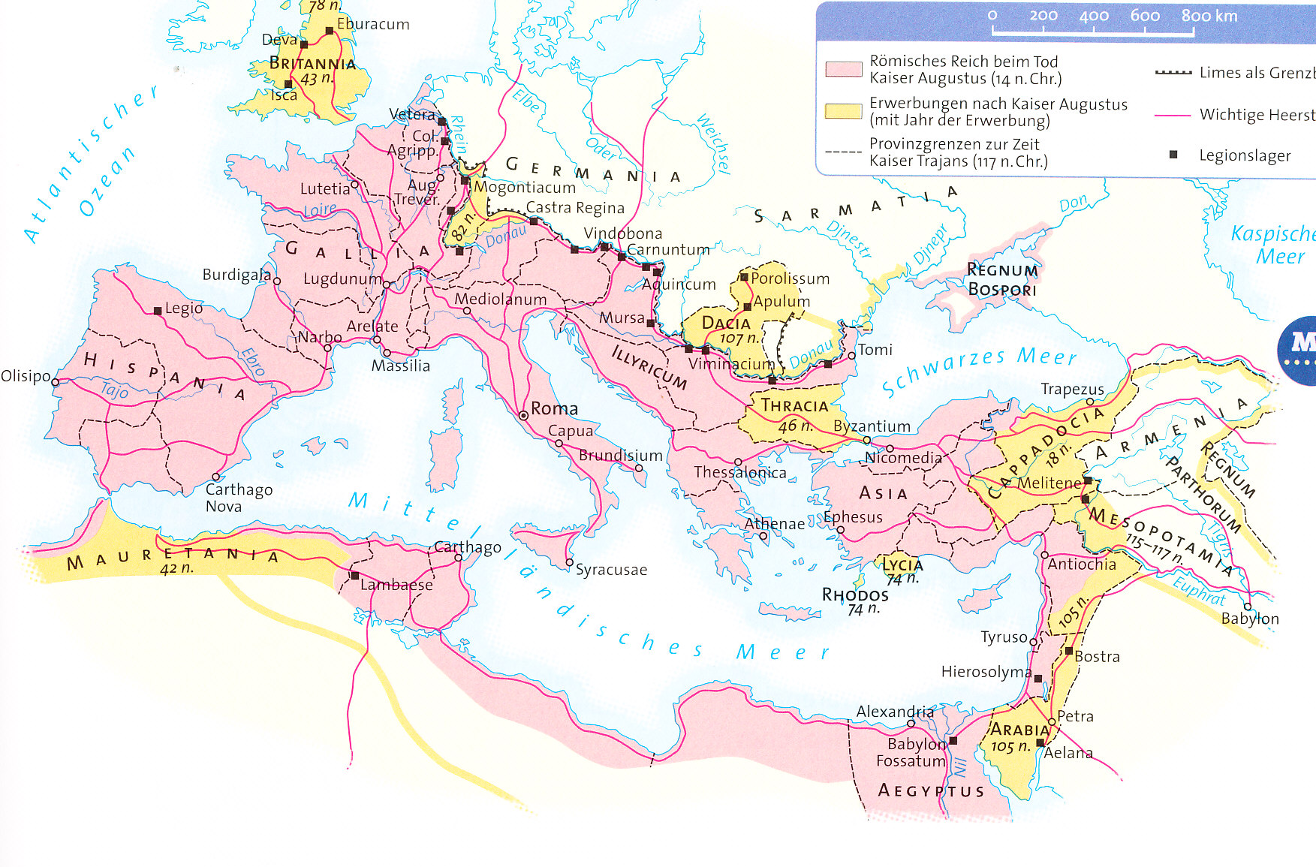
Latein zahlt sich aus
Neben Verstehen und Interpretieren von Texten ist Übersetzen EIN Schwerpunkt des Lateinunterrichts.
Eine Beobachtung dabei: Die SuS gewinnen durch das Übersetzen aus dem Lateinischen größere Ausdrucksfähigkeit im Deutschen, erweitern ihren Wortschatz, benutzen die deutsche Sprache präziser.
Die lateinische Grammatik ist das Modell für die Grammatiken anderer Sprachen, man denke nur an Begriffe wie Subjekt, Objekt, Prädikat...
Wer Latein lernt, erwirbt ein ideales Sprungbrett für das Erlernen anderer Sprachen – welche auch immer man eines Tages mal brauchen wird!
Basis für besseres Deutsch
Sprungbrett für andere Sprachen
Nachdenken über Sprache
Verstehen und Anwenden von Fremdwörtern
Wir beobachten z.B., welche Wörter im Satz von einander abhängen oder welchen Unterschied es macht, ob wir die eine oder andere Wortart verwenden.
Wir lernen, wie Sprache überhaupt funktioniert!
Das Römische Reich in seiner riesigen Ausdehnung – So wird deutlich, dass Latein DIE Basissprache Europas wurde, aus der sich die romanischen Sprachen (wie z.B. Französisch) entwickelt haben, auch mehr als 50% des englischen Wortschatzes stammen aus dem Lateinischen.
Fremdwörter in Zeiten von Corona:
DAS Virus (der Lateiner weiß, dass dieses Wort nicht männlich ist und eigentlich „Gift“ bedeutet)
Inkubationszeit – Infizierte – Patienten – Infektion – Medizin – Intensivstation
Wie gut, wenn man weiß, wovon hier die Rede ist.
Mit Latein lernt man den richtigen Umgang mit Sprache – wichtig in einem vielsprachigen Europa!
Sprachkompetenz

Slide 8
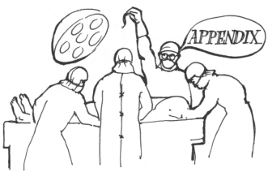
Latein ist nützlich
Eine Krankenschwester setzt eine intravenöse Injektion, in der Apotheke erhalten wir Globuli, ein Volkswirtschaftler denkt über die optimale Allokation nach – und jeder muss wissen, was er da tut!
Für die klassischen Studienfächer Medizin, Pharmazie, Jura sind Lateinkenntnisse unbestritten von Vorteil – für viele andere sogar erforderlich! Siehe PDF
hilfreich in vielen Berufen
nützlich für viele Studiengänge
Voraussetzung für etliche Studiengänge (Latinum/Großes Latinum)
Für viele Studiengänge wird der Nachweis des Latinums/Gr. Latinums verlangt.
Dringende Empfehlung des Kultusministeriums: Die nötigen Lateinkenntnisse in der Schulzeit erwerben, sonst wird die Studienzeit mit einer Ergänzungsprüfung zum Abitur (schriftl.+mündl.) belastet. Das kostet Zeit, Geld und Nerven. Keine geringe Durchfallquote! Gefährdet nicht selten die Fortsetzung des eigentlichen Wunschstudiums. Siehe PDF
Grundlagen

Slide 9
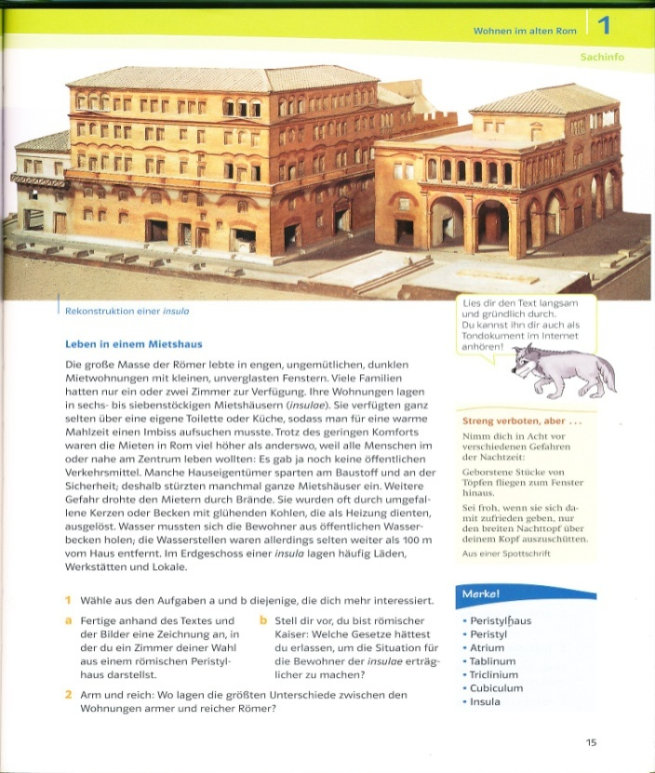
Latein in der Schule
moderne Methoden und Medien
attraktive Lehrbücher
vielfältige Übungsformen
Exkursionen

Slide 10
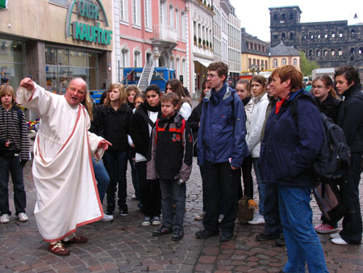
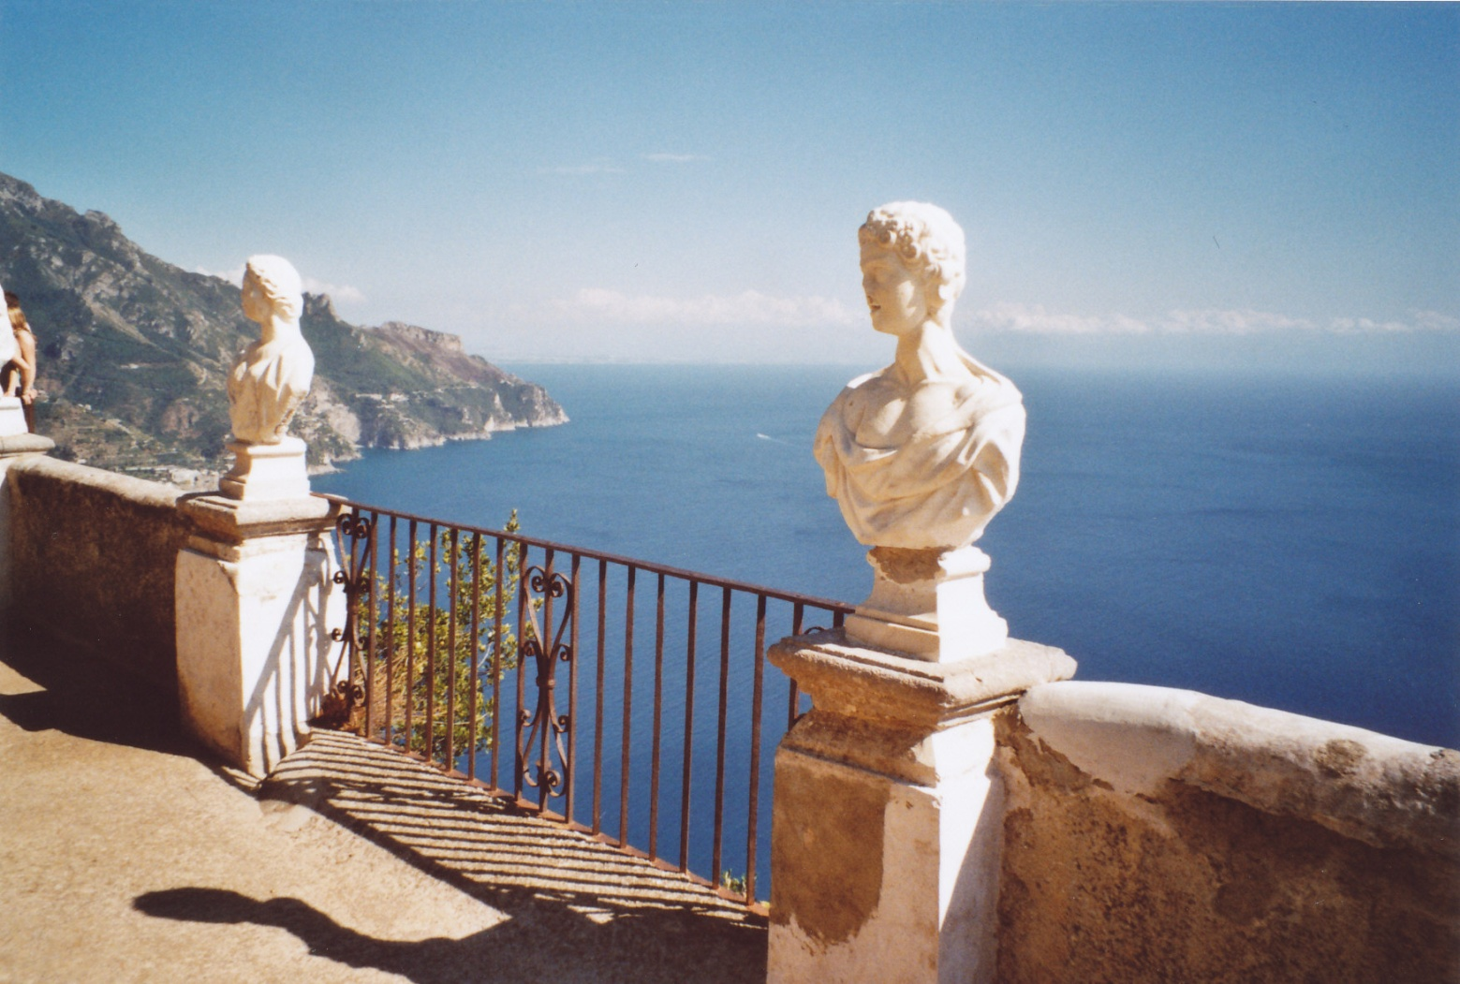
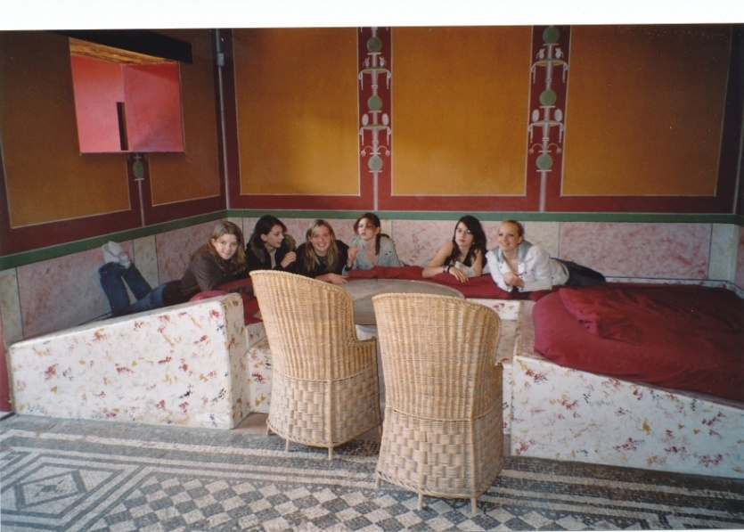
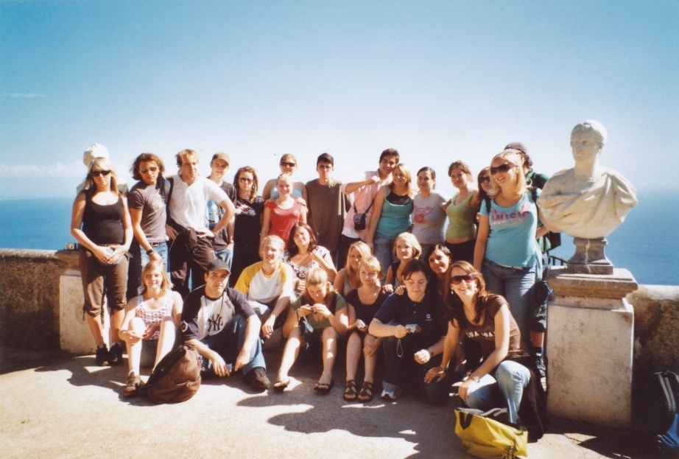
Sorrent
Trier
Augusta Raurica

Slide 11
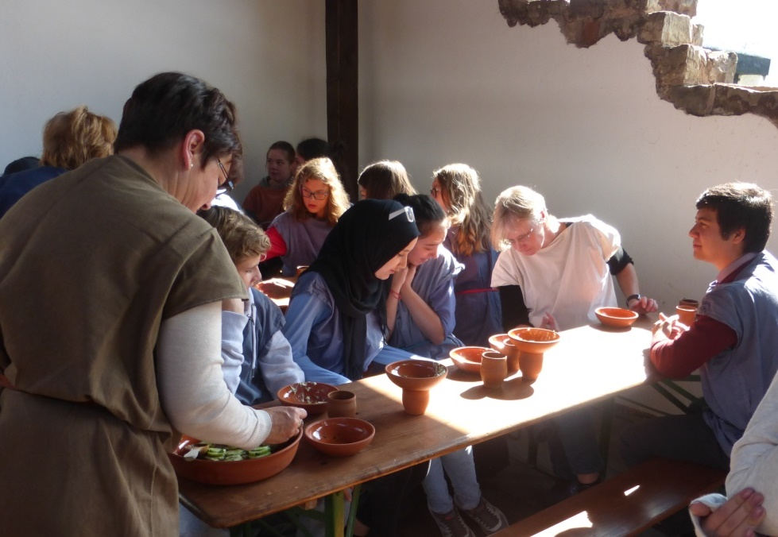
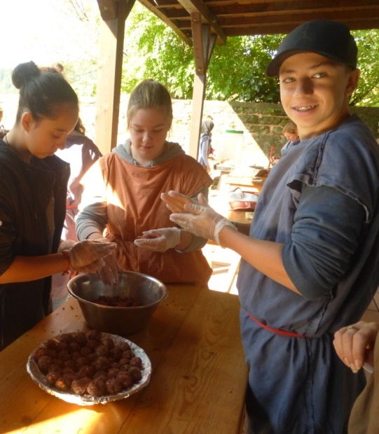
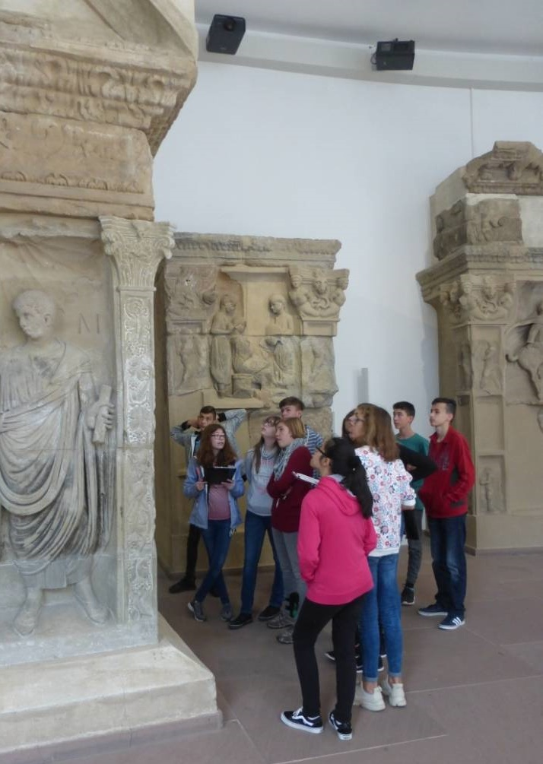
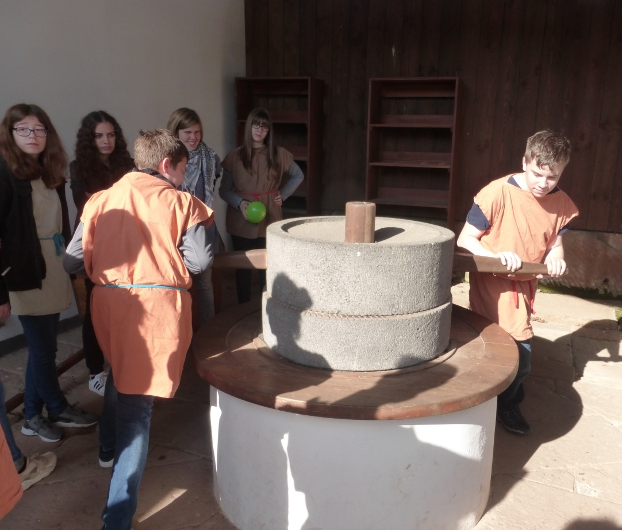
Schwarzenacker

Slide 12
Latein in der Schule
moderne Methoden und Medien
attraktive Lehrbücher
vielfältige Übungsformen
Exkursionen
Alte Sprache auf neuen Wegen

Slide 13
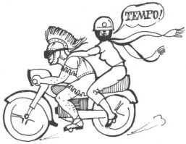
Wer fühlt sich mit Latein wohl ?
Neugierige Kinder,
denen Sprache Freude macht
die Spaß am Lesen und Lernen haben
die Spaß am Denken haben
die gerne den Dingen auf den Grund gehen
die gerne genau beobachten und kombinieren
denen Diskutieren Freude macht
die bereit sind zu regelmäßigem Training
die nicht gleich aufgeben, wenn es mal schwieriger wird

Slide 14
VALETE
Bei Fragen wenden Sie sich gerne an: schneider-nicolay@jgg-mannheim.de

